Slide 1
«Математика без скуки»
Интеллектуальный математический турнир
для 6 класса

Slide 2
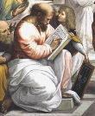
Мой юный друг!
Сегодня ты пришёл вот в этот класс,
Не вспоминать недобрым этот час.
Чтоб посидеть, подумать,
отдохнуть,
На всё вокруг обдуманно взглянуть.
Пусть ты не станешь Пифагором,
Каким хотел бы, может, быть,
Но будешь ты рабочим, а может, и
учёным
И будешь математику любить.

Slide 3
Содержание турнира
Разминка «Кто больше…..?»
«Заморочки из бочки»
Конкурс эрудитов
Задачи-шутки
«Тёмная лошадка»
Анаграммы
Гонка за лидером
Исторический экскурс
Подведение итогов

Slide 4
Девиз турнира:
«Каждый сам за себя»

Slide 5
«Кто больше ответит на вопросы?»
1. Наука о числах, их свойствах и действиях над ними.
(Арифметика).
2. Место, занимаемое цифрой в записи числа.
(Разряд)
3. Третий месяц каникул.
(Август)
4. Цифровой знак, обозначающий отсутствие величины.
(Ноль)
5. На какое наименьшее целое число делится без остатка любое целое число?
(На один)
6. Первый месяц зимы.
(Декабрь)
7. Сколько раз в году встает солнце?
(365 или 366)

Slide 6
«Кто больше ответит на вопросы?»
8. Мера веса драгоценных камней.
(Карат)
9. Угол, меньший прямого.
(Острый)
10. Сколько цифр вы знаете?
(10)
11. Прибор для измерения углов.
(Транспортир)
12. Наименьшее простое число.
(2)
13. Что меньше 0.4 или ½?
(0.4)
14. Какую часть часа составляют 20 мин?
(1/3)
15. Когда частное равно нулю?
(Когда делимое равно нулю)

Slide 7
«Заморочки из бочки»
Каждый тянет из бочонка себе загадку.

Slide 8
Конкурс «Эрудитов»
Кто больше составит слов из слова «Треугольник»
Например:
три, уголь, угол, кол, луг, торт, урок, рок, ноль, кино, кот, рот, торг, ток, кит, корь, укол.

Slide 9
Задачи-шутки
Двое пошли – три гвоздя нашли. Следом четверо пойдут – много ли найдут?
В каком числе столько же цифр, сколько букв в его названии?
Крыша одного дома несимметрична: один её скат составляет с горизонтом угол в 70°, а другой - 60°. Предположим, что петух откладывает на гребне крыши яйцо. Куда оно катится?

Slide 10
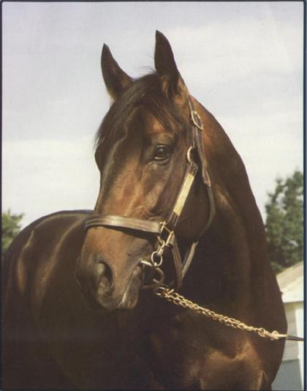
«Тёмная лошадка»
Угадайте:
«Кто спрятан под
«темной лошадкой»?»
Много читает;
Умеет танцевать;
Любит детей;
Живёт в Снежногорске;
Владеет компьютером;
И вообще, Классная дама!

Slide 11
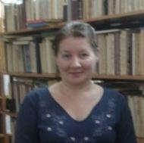
Коломоец Елена Александровна, классный руководитель 6 класса
Предлагает поиграть
в игру
«Кто первым скажет 100 ?»

Slide 12
Анаграмма (от греч. перестановка букв) – слово или словосочетание, образованное перестановкой букв, другого слова или словосочетания. Используется для создание псевдонимов, встречаются в загадках, в шарадах
Итлиьлесч
Прицяороп
Ежаревыни
Фогипар
Числитель
Пропорция
Выражение
Пифагор

Slide 13
Гонка за лидером (два ученика, набравшие наибольшее количество баллов)
Высший балл в школах России.
Город, состоящий из 101 имени.
Наименьшее чётное число.
Какой вал изображен на картине Айвазовского?
Дробь, у которой числитель меньше знаменателя.
Соперник нолика.
Сколько козлят было у многодетной козы?
Треугольный платок.
Сколько музыкантов в квартете?
Назовите наименьшее двузначное число.

Slide 14
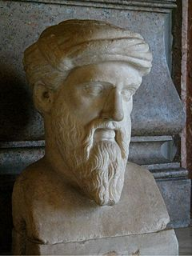
Исторический экскурс
Пифагор
родился около 570 г. до н. э. на острове Самосее
в семье резчика по драгоценным камням.
Древнегреческий философ,
религиозный и политический
деятель, основатель пифагореизма,
математик.

Slide 15
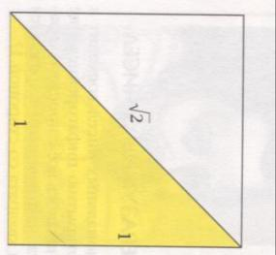
Одно из открытий пифагорейцев в VI веке до н.э.
А началось всё с простого, казалось бы, вопроса:
Каким числом выражается длина диагонали квадрата со стороной в 1? √2
Пифагорейцы доказали, что такого отрезка, который целое число раз откладывался бы и на диагонали и на стороне, не существует.
Открыв новый математический объект, пифагорейцы пришли в полное замешательство.
В основе всеобщей гармонии мира, считали они, лежат целые числа и их отношения.
Никаких других чисел они не знали.

Slide 16
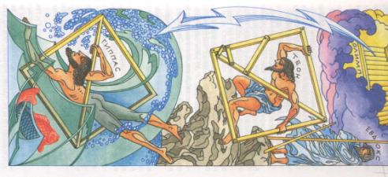
Легенды о Гиппасе
О пережитом учениками Пифагора смятении свидетельствуют древние легенды.
Они держали своё открытие в тайне. Однако Гиппас из Менапонта разгласил людям «ужасную» тайну существования несоизмеримых величин, и Небо покарало его: он утонул в море во время шторма.
По другой легенде, накликая на голову Гиппаса несчастья, пифагорейцы сами вырыли ему символическую могилу, «как будто некогда бывший их товарищ в самом деле ушёл из земной жизни», - так писал античный философ Ямвлих.
Впрочем, в это трудно поверить, ведь члены пифагорейского союза всегда славились взаимовыручкой и крепкими узами дружбы.
√2- иррациональное число

Slide 17
Поздравляем победителя в математическом турнире «Математика без скуки»

Slide 18
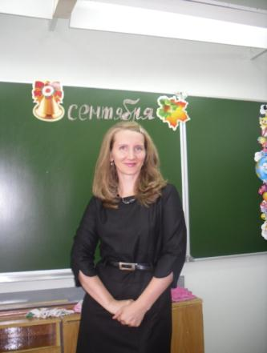
Мероприятие подготовила :
Лазакович
Татьяна Валерьевна, учитель математики
МБОУ СОШ № 24
п. Снежногорск ,
2009 года

Slide 19
Литература:
Энциклопедия для детей. Математика. /Глав. Редактор М.Д.ксёнова. – М.: Аванта+, 2000.
Час занимательной математики./ Под. Ред. Л.Я.Фальке. – М.: Илекса, 2005.
Предметные недели в школе. Математика / Сост. Л.В.Гончарова. – Волгоград: Учитель, 2003.
Отдыхаем с математикой: внеклассная работа по математике в 5-11 классах/ авт.-сост. М.А.Иченская. - Волгоград: Учитель, 2006.

Slide 21
Загадки (приложение)
Ноль подставил спинку брату,
Тот забрался, не спеша, -
Стали новой цифрой братцы,
Не найти нам в ней конца.
Повернуть её ты можешь,
Головой поставить вниз.
Цифра будет всё такой же,
Посмотри, оборотись!
Десятки превратил он в сотни,
А может в миллионы превратить,
Он среди чисел равноправен,
но на него нельзя делить.
Когда меня ты ранишь, то не плачешь
И всё-таки слезу смахнёшь с лица,
А сменишь букву – выгляжу иначе:
С началом стану я, но без конца.
Я цифра меньше десяти,
Меня тебе легко найти,
Но если букве «Я» прикажешь
Рядом стать! Я – всё!
Отец, и ты, и дедушка, и мать.
Прочитайте слова, которые вы видите. Найдите «лишнее» слово. Остальные слова замените общим названием.
Сложение
Вычитание
Умножение
Раздробление
Деление
Шарада-загадка, в которой слово отгадывается по частям.
За мерой ноту вставишь вдруг,
И её найдешь среди подруг.
Арифметический я знак,
В задачнике меня найдёшь во многих строчках,
Лишь «о» ты вставишь, знак как,
И я – географическая точка.
Я приношу с собою боль,
В лице – большое искаженье.
А «ф» на «п» заменишь коль,
То превращусь я в знак сложенья.

